Slide 1
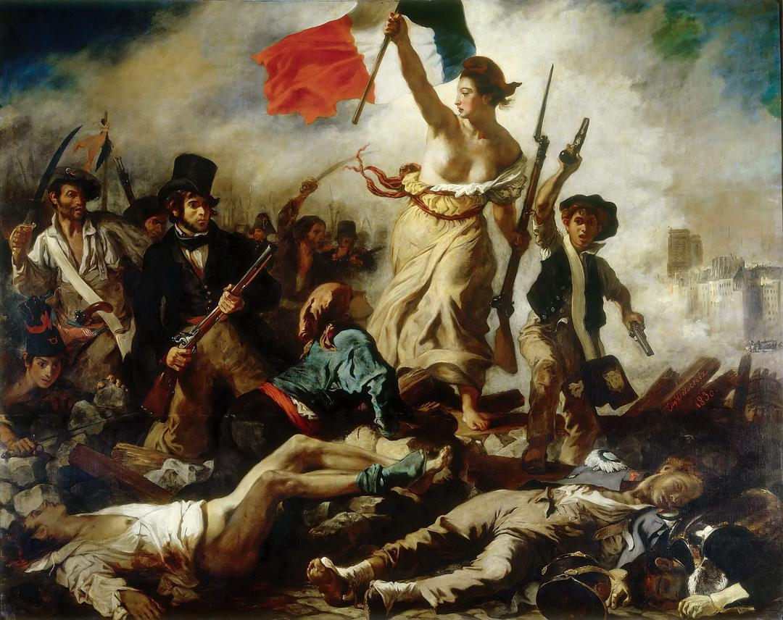
第四单元 资本主义制度的确立
第9课
资产阶级革命与资本主义制度的确立
——为了民主和自由

Slide 2
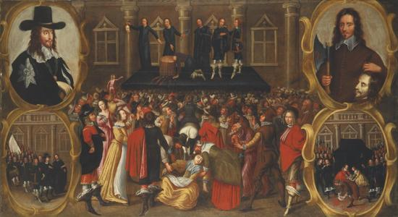
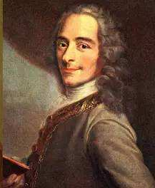
◻民主和自由从哪里来？
本身自由，周围的人与自己平等——这才是真正的生活，人们的自然生活。
——伏尔泰
思想武器
启蒙思想
资产阶级革命
资产阶级
资本主义
民主
自由

Slide 3
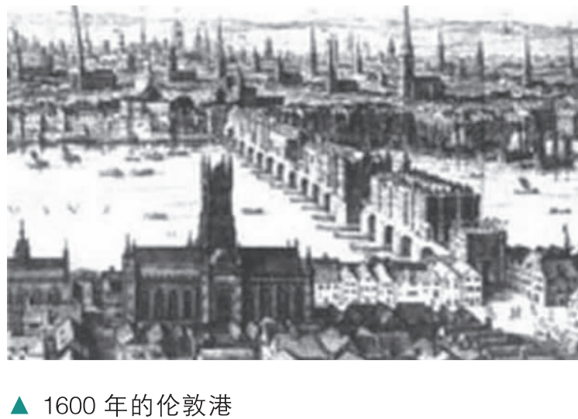
一、为民主和自由而战：英、美、法资产阶级革命
【资产阶级革命】
由资产阶级领导的反对封建社会制度的革命，基本上是在资产阶级提出的纲领、口号下进行战斗的。
（一）英国资产阶级革命
（1640-1688）
1.背景：
1625年，（英王）查理一世继位后，在财政问题上与议会产生矛盾。1628年，国王召开议会，企图解决财政困难……次年，国王解散议会，实行独裁，大量出售专利权，征收新税……激起社会不满。
①经济：英国封建专制统治阻碍英国资本主义发展。（根本）
②阶级：资产阶级和新贵族在经济上日益强大。

Slide 4
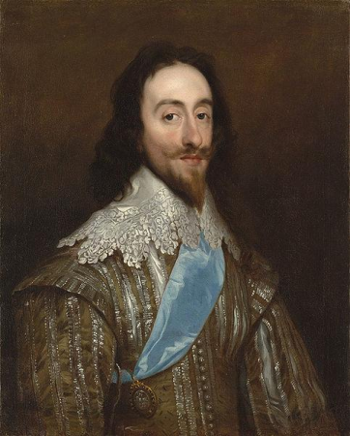
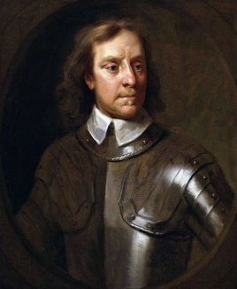
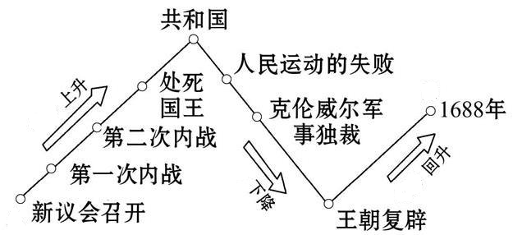
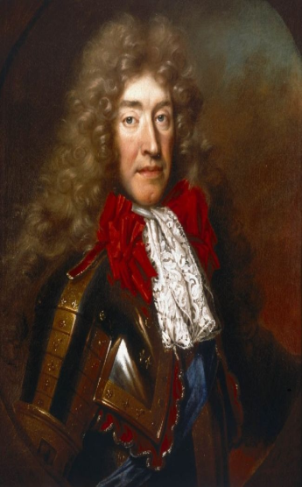
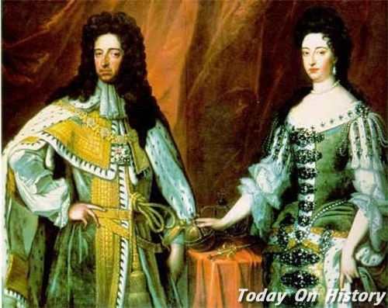
一、为民主和自由而战：英、美、法资产阶级革命
（一）英国资产阶级革命
（1640-1688）
2.过程：
1649年
查理一世
1625—1649年
克伦威尔独裁统治
1653—1658年
1640年
1660年
光荣 革命？
①“光荣”：没有流血的宫廷政变
詹姆斯二世
1685—1688年
威廉和玛丽
1688“光荣革命”
②“革命”：英国资产阶级革命结束

Slide 5
一、为民主和自由而战：英、美、法资产阶级革命
（一）英国资产阶级革命
（1640-1688）
3.结果：
1689年《权利法案》； 1701年《王位继承法》
第一条 凡未经议会同意，以国王权威停止法律或停止法律实施之僭越权力，为非法行为。
第四条 凡未经议会准许，借口国王特权，为国王而征收，或供国王使用而征收金钱，……皆为非法。
第六条 除经议会同意之外，平时在本王国内征募或维持常备军，皆属违法。
第十三条 为申雪一切诉冤，并为修正、加强与维护法律起见，议会应时常集会。 ———1689年《权利法案》
限制国王立法权
限制国王征税权
限制国王军事权
保障议会集会权
《王位继承法》对王权做了进一步的具体限制，并且把包括王位继承和任命法官等重大问题的决定权都掌握在议会手里。
4.影响：
英国君主立宪制逐步形成。

Slide 6
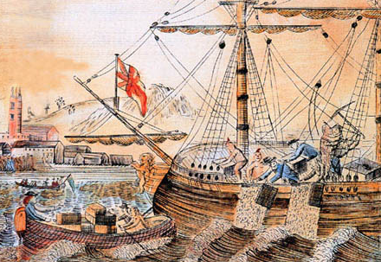



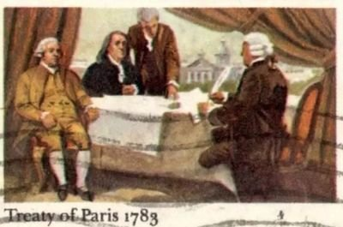
一、为民主和自由而战：英、美、法资产阶级革命
（二）美国独立战争
（1775-1783）
波士顿倾茶事件
思考：《独立宣言》中蕴含的启蒙思想有哪些？
我们认为下面这些真理是不言而喻的:一切人生来就是平等的，他们被造物主赋予他们固有的、不可转让的权利，其中有生命、自由以及追求幸福的权利:为了保障这些权利，才在人们中间成立政府，而政府的正当权力，则得自被统治者的同意;如果遇有任何形式的政府损害这些目的,人民就有权利改变或废除。并且成立新的政府。而新成立的政府，要奠基于这样的原则上，以这样的形式组成它的权力，以期它最能保障人民的安全和幸福。 ——1776年《独立宣言》
1.背景：
①经济：英国殖民统治阻碍了北美资本主义发展；
②思想：启蒙思想的影响。
平等
2.过程：
天赋人权
自由
主权在民
1775年4月，莱克星顿的枪声，美国独立战争由此开始。
1776年7月，大陆会议发表《独立宣言》，美国诞生。
1777年9月萨拉托加大捷，是美国独立战争的转折点。
1782年11月，英美两国签署《巴黎和约》，1783年英国正式承认美国独立。
3.性质：
美国独立战争是一场民族独立运动，也是一场资产阶级革命。

Slide 7
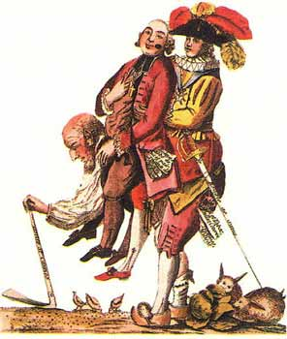
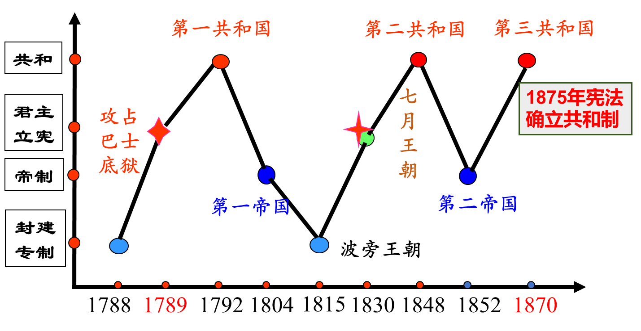
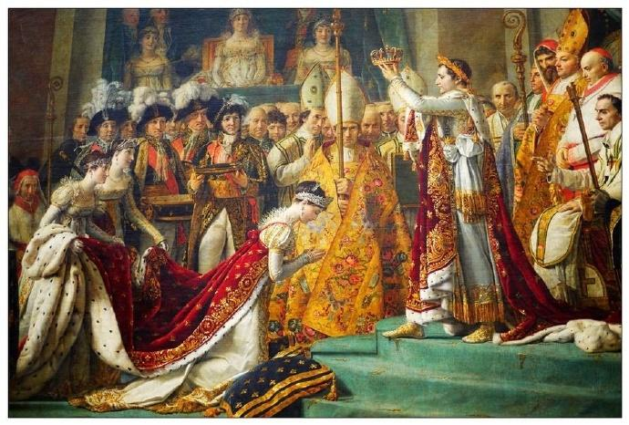
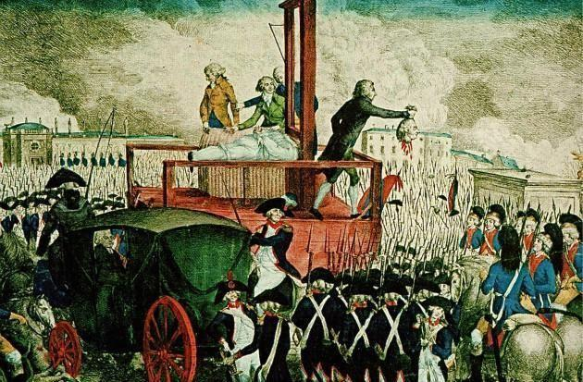
一、为民主和自由而战：英、美、法资产阶级革命
（三）法国大革命
（1789-1830）
1.背景：
①经济：法国专制制度严重阻碍了资本主义发展；
②阶级：资产阶级日益壮大；
③思想：启蒙思想的深刻影响。
2.过程：
七月革命
1793年路易十六被送上断头台
1804年拿破仑自称“法兰西人的皇帝”

Slide 8

一、为民主和自由而战：英、美、法资产阶级革命
（三）法国大革命
（1789-1830）
3.影响：
对法国：
②扫清了法国的封建残余，促进民主政治建立；
对欧洲：
①促进了法国资本主义经济发展；
③沉重打击了欧洲其他国家的封建制度，革命原则广泛传播。
对德国来说，拿破仑并不像他的敌人所说的那样是一个专横跋扈的暴君。他在德国是革命的代表，是革命原理的传播者，是旧的封建社会的推毁人。 ——恩格斯 《德国状况》
拿破仑被称为“资产阶级的皇帝”
《法国民法典》沿用至今

Slide 9
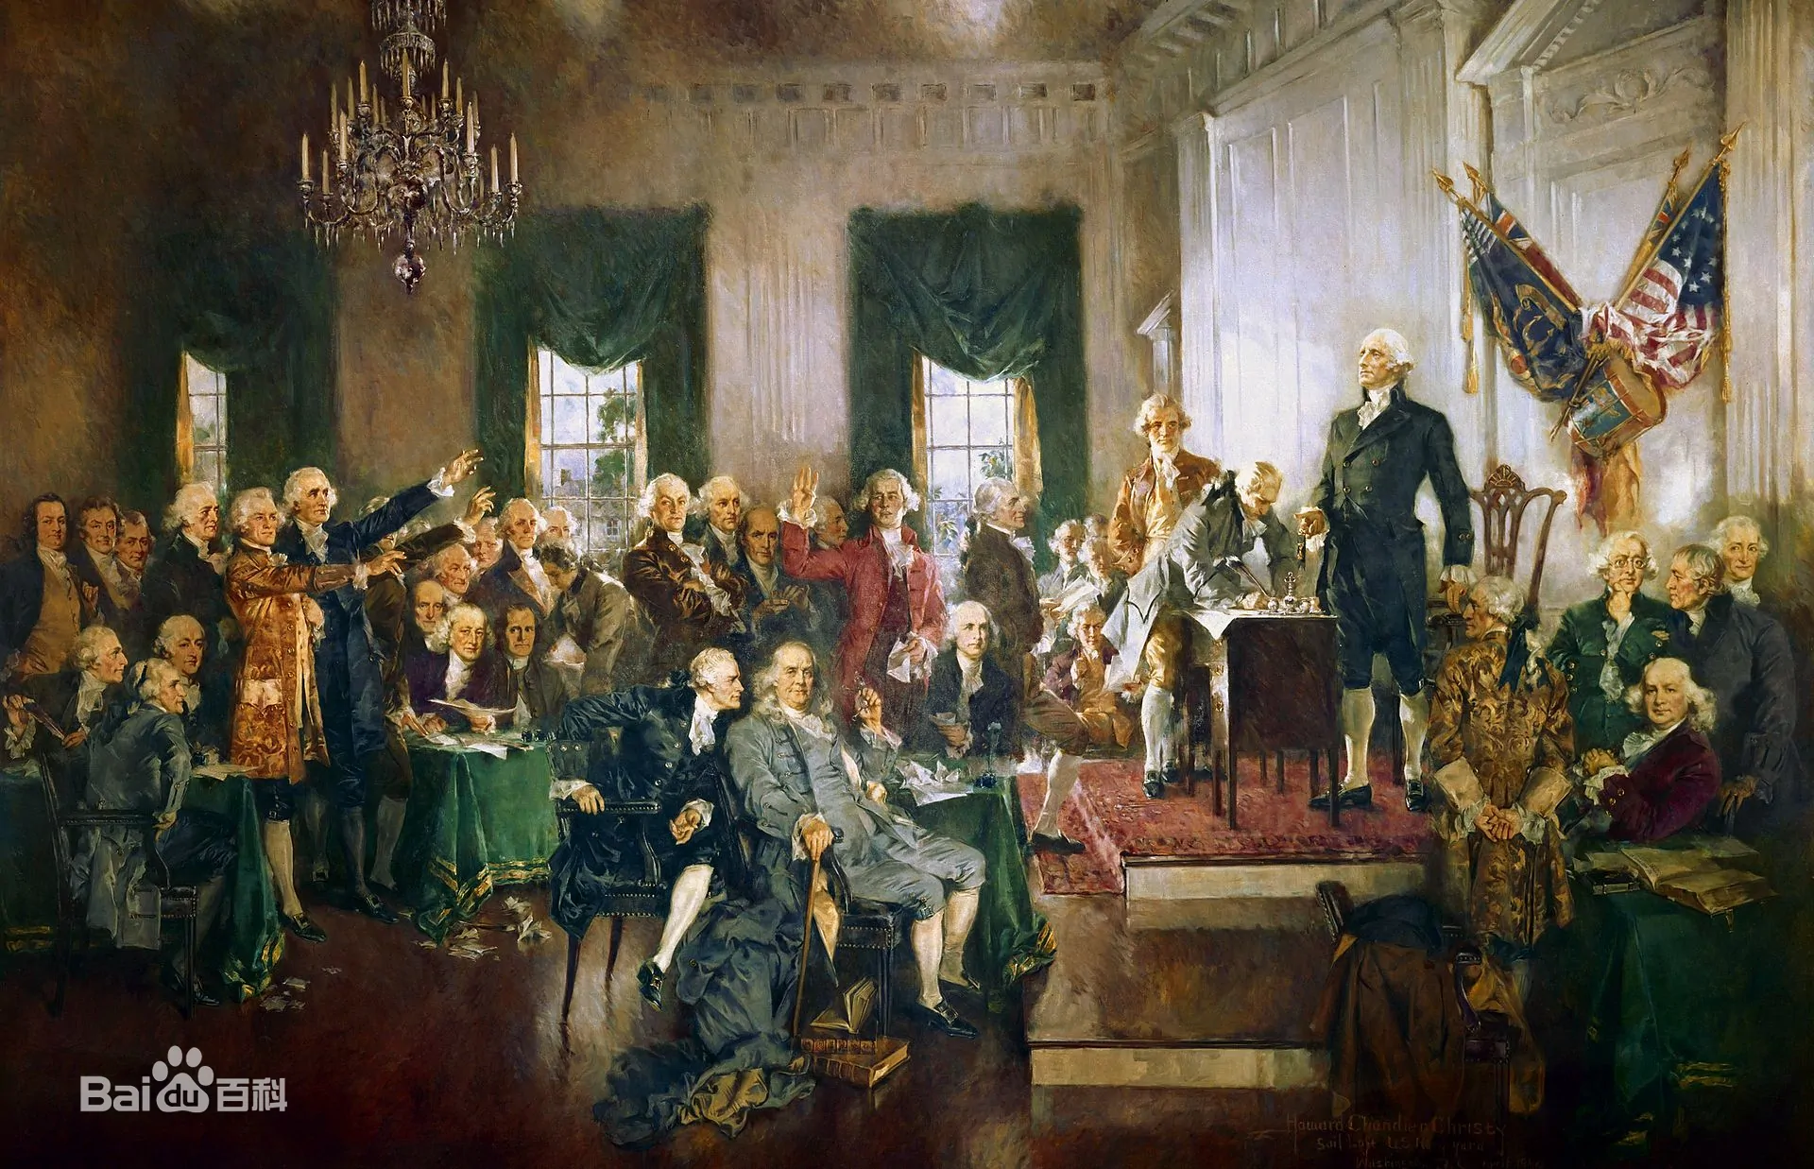
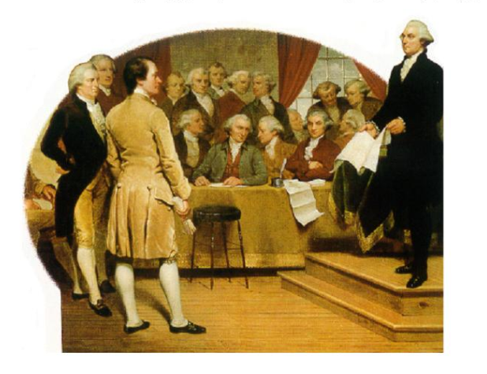
启蒙思想
思想武器
勾画蓝图
资产阶级革命
确立资本主义制度
意义：
建立起资产阶级统治，
促进资本主义经济发展。
1787年美国宪法签署时的情景

Slide 10
二、创设民主和自由：资本主义制度的确立
资本主义经济制度
（基础）
资本主义制度
政体：
君主立宪制和共和制
资本主义政治制度
（保障）
政党制度：
两党制或多党制
1.英国：君主立宪制
责任内阁制
责任内阁制，是指内阁由议会产生并对议会负责的政权组织形式。
1714年，安妮女王去世，根据《王位继承法》，德国汉诺威选帝侯登上英国王位，即乔治一世。他不熟悉英语，对英国事务也不感兴趣，甚至不出席内阁会议而让大臣们去料理国事。18世纪20年代，在当时的多数党领袖罗伯特•沃波尔成为第一任内阁首相，英国责任内阁制开始形成。

Slide 11

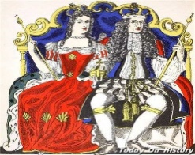
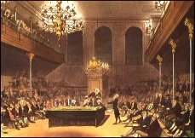
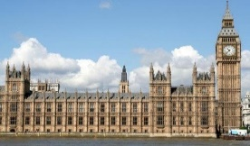
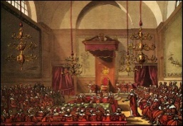
二、创设民主和自由：资本主义制度的确立
1.英国：君主立宪制
行政权
国家元首
英国君主立宪制的内容
①君主：
权力受到限制（统而不治）；
②议会：
是国家最高立法机关和权力机关；
③内阁：
掌握行政权，受议会监督，对议会负责。
形式任命
提请国王
君主
内阁
监督
解散议会
负责
任命 世袭
多数
组阁
下院
（平民院）
议会
上院
（贵族院）
权
法
立
选民选举

Slide 12

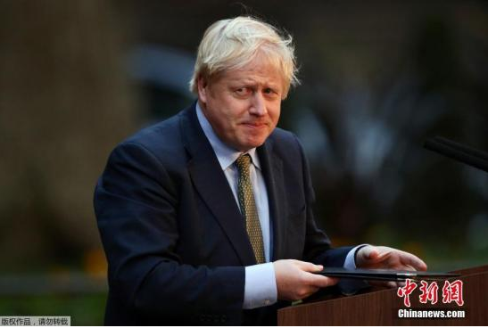
鲍里斯·约翰逊（保守党）要成为首相需要具备哪些条件
首先，保守党在下院大选中获胜成为多数党（须单独拥有下院中一半以上的席位或与其他党派联合拥有一半以上的席位）；
其次，本人必须是保守党的领袖；
最后，要由国王任命。

Slide 13
对于英国的脱欧问题，人民议论纷纷。那么：
◆ 内阁成员大体上是赞成还是反对？为什么？
赞同。集体负责，共同进退。
◆ 女王伊丽莎白二世如果反对，决议会不会发生改变为什么？
不会。首相掌握行政大权，不对国王负责。
◆ 如果议会中大多数都极力反对，结果又会如何？
议会可以通过对政府的不信任案，要求首相及其内阁下台；首相及其内阁要么下台，要么宣布解散议会，重新选举。

Slide 14
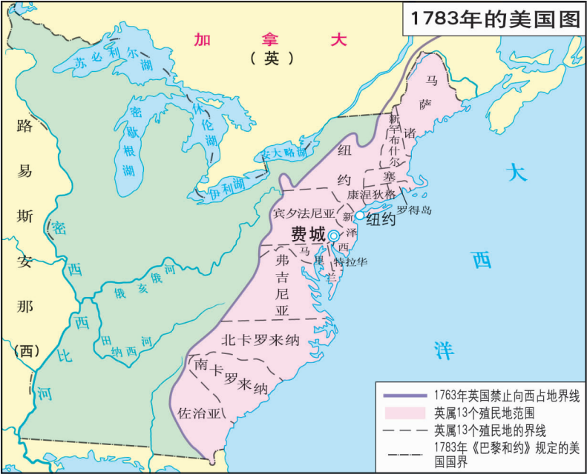
二、创设民主和自由：资本主义制度的确立
2.美国：共和制
1.背景：
强化中央政府的权力，制定一部完备的宪法，迫在眉睫！
在设计一个由人来统治人的政府时，最大的困难在于：你必须首先使政府有能力控制；其次要强制政府控制自己。——“宪法之父”麦迪逊
2.内容：
①三权分立：
②联邦制：
联邦政府拥有最高权力，各州政府拥有一定自治权（议会、政府、法院）。
总统
总统可以否决国会通过的法律
（行政权）
最高法院可宣布总统法令违宪
国会可以三分之二多数通过总统否决的法律
总统任命联邦法官
3.体现的原则：
总统任命的司法官员必须经参议院确认
分权制衡;联邦制;民主。
国会
最高法院可宣布法律违宪
联邦法院
（立法权）
（司法权）

Slide 15
二、创设民主和自由：资本主义制度的确立
2.美国：共和制
1787年宪法第一条第二款：
众议员人数及直接税税额,应按联邦所辖各州的人口数目比例分配,此项人口数目的计算法,应在全体自由人民——包括订有契约的短期仆役,但不包括未被课税的印第安人，数目之外,再加上所有其他人口之五分之三。 注：宪法中所称的“人”是“man”不包“woman”,而“其他人”（other persons）实际上指黑人和奴隶。
4.评价
①性质：
第一部比较完善的资产阶级成文宪法；
②不足：
承认奴隶制的存在，不承认妇女、黑人和印第安人具有和白人男子相等的公民权利；

Slide 16
二、创设民主和自由：资本主义制度的确立
3.法国：共和制
1875年《法兰西第三共和国宪法》
参议院
议会
众议院
（立法权）
议会选举产生
参议院同意可以解散众议院
对议会负责
任命（众议院同意）
总统
内阁
副署
（行政权）
（行政权）
特点：总统和参议院权力很大
意义：共和制的确立和巩固，使法国社会得到稳定发展。

Slide 17
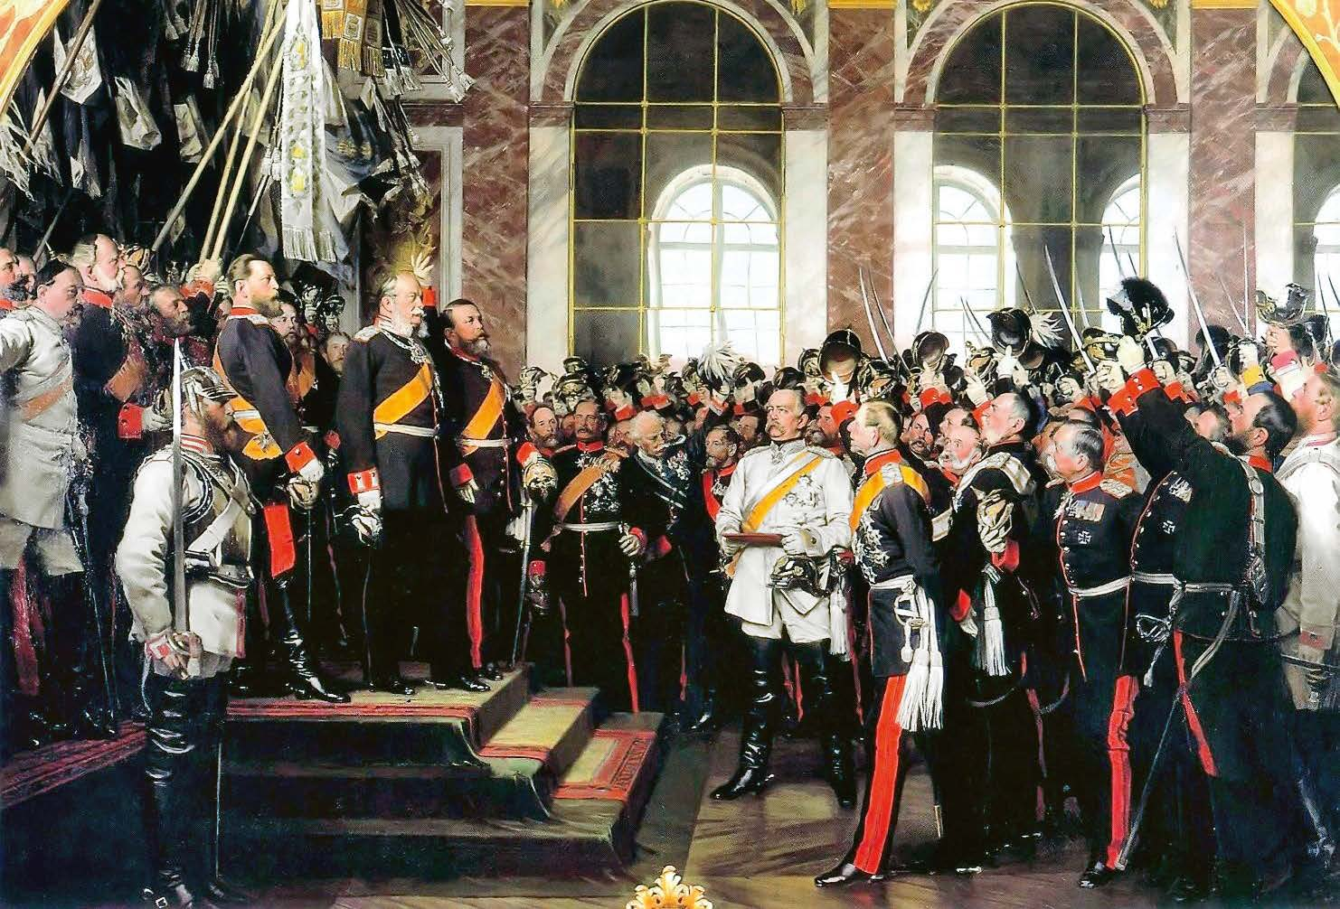
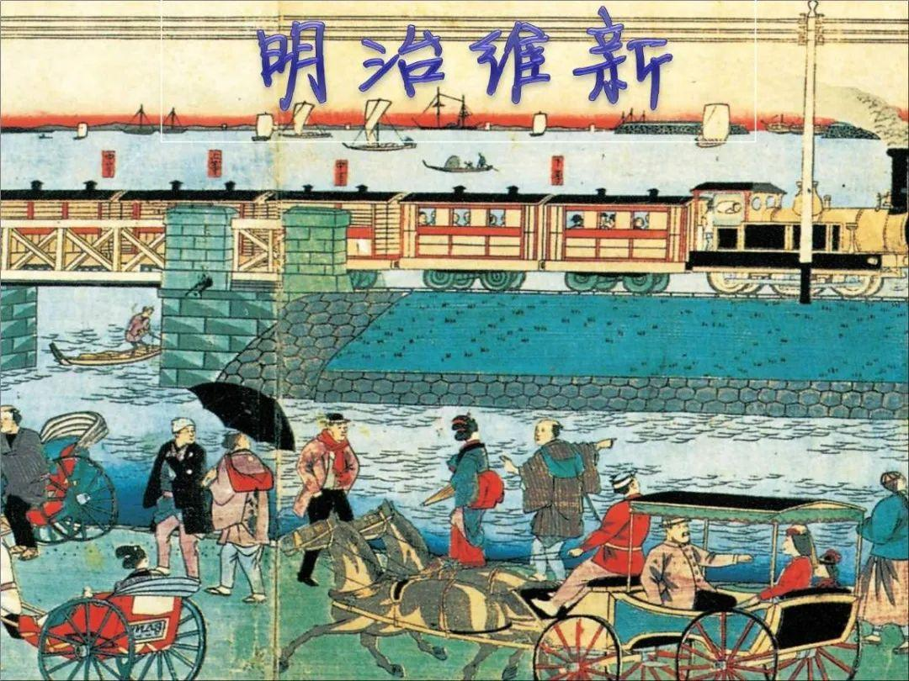
三、民主和自由的扩展：资本主义的扩展
一、广兴会议，万机决于公论；
二、上下一心，大展经纶；
三、官武一途，以至庶民，各遂其志，务使人心不倦；
四、破旧来之陋习，基天地之公道；
五、求知识于世界，大振皇基。
——明治天皇：《五条誓文》
19世纪，资本主义在全球范围内继续扩展......

Slide 18
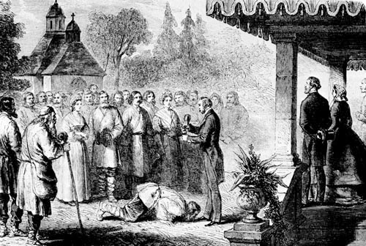
三、民主和自由的扩展：资本主义的扩展
国家 | 事件 | 原因 | 经过（或内容） | 影响
俄国 | 1861年废除农奴制改革 | 统治危机
农奴制
改革
其他改革
①性质：
②意义：
③局限：
沙皇自上而下的资产阶级性质的改革；
促进资本主义发展；
？
没有直接触及沙皇专制制度，保留了大量农奴制残余
由于耕地减少,经济上不能自立，他们不得不在受奴役的条件下向地主租地。获得“解放"的农民又在“工役制”或“对分制”的形式下,重新遭受地主的盘剥。这些剥削方式都是农奴制的残余。
——《世界史·近代史编》

Slide 19
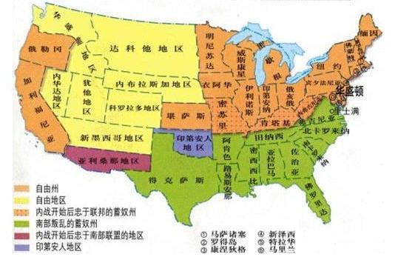
三、民主和自由的扩展：资本主义的扩展
国家 | 事件 | 原因 | 经过（或内容） | 影响
美国 | 内战 1861-1865 | 南北矛盾
1861年颁布《解放黑人奴隶宣言》和《宅地法》
意义：
局限：
①维护了美国的国家统一；②基本解决了农民的土地问题；③随后又在法律上承认了黑人的公民权利。为此后美国的发展和迅速崛起奠定了基础
？
④但黑人仍备受歧视。
北方：资本主义工商业
南方：奴隶制种植园经济
提高
关税
降低
自由州
西部领土建州
蓄奴州
废除
奴隶制
维护

Slide 20
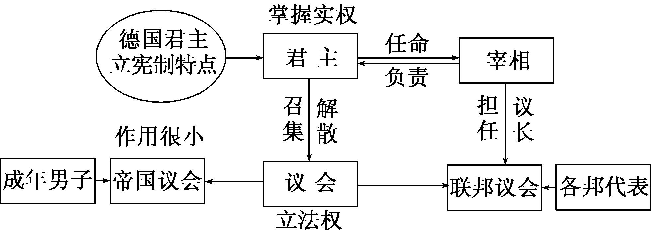
三、民主和自由的扩展：资本主义的扩展
国家 | 事件 | 原因 | 经过（或内容） | 影响
意大利 | 革命战争 1861-1871 | 分裂状态
德意志 | 王朝战争 1864-1871 | 分裂状态
国家统一，建立君主立宪制国家
国家统一，建立君主立宪制国家
1871年《德意志帝国宪法》
特点：皇帝拥有较大权力
（国家元首，决定对外政策，主宰议会，创制法律，任命官吏）
影响：资本主义发展；
混杂封建残余。
普选

Slide 21
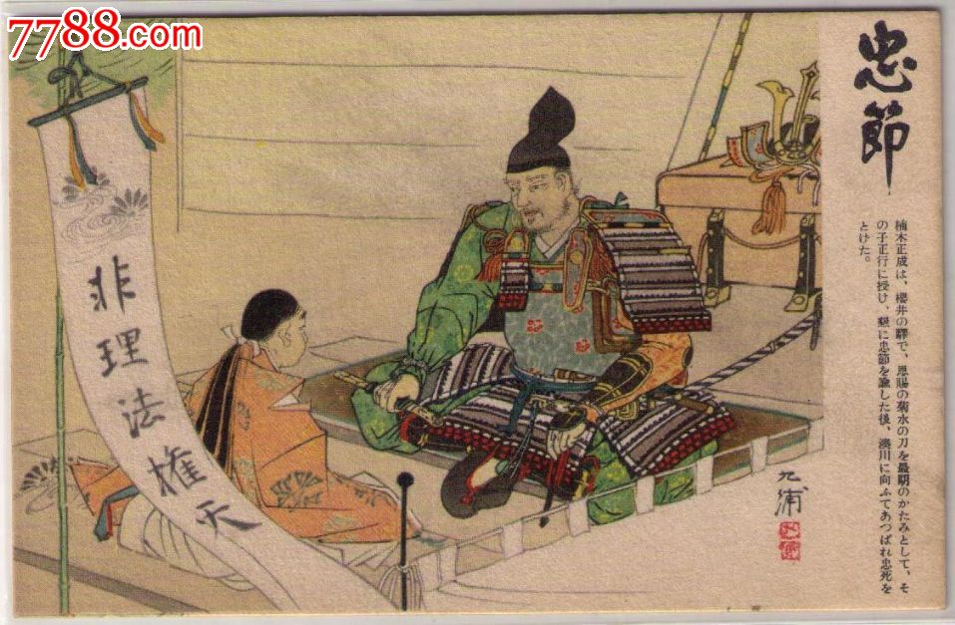
三、民主和自由的扩展：资本主义的扩展
国家 | 事件 | 原因 | 经过（或内容） | 影响
日本 | 明治维新 1868年 | 民族危机
积极：
消极：
①加强中央集权；
②废除封建等级制度；
③推行“富国强兵”“殖产兴业”“文明开化”三大政策；
④制定宪法（天皇制君主立宪制）
①推动日本资本主义迅速发展，迅速走向强大；
②保留了大量封建残余势力，成为军国主义的社会基础。日本很快开始对外侵略扩张。
一、广兴会议，万机决于公论；
二、上下一心，大展经纶；
三、官武一途，以至庶民，各遂其志，务使人心不倦；
四、破旧来之陋习，基天地之公道；
五、求知识于世界，大振皇基。——《五条誓文》
“武士道”精神：“忠君”、绝对服从、不怕死及野蛮的侵略思想

Slide 22
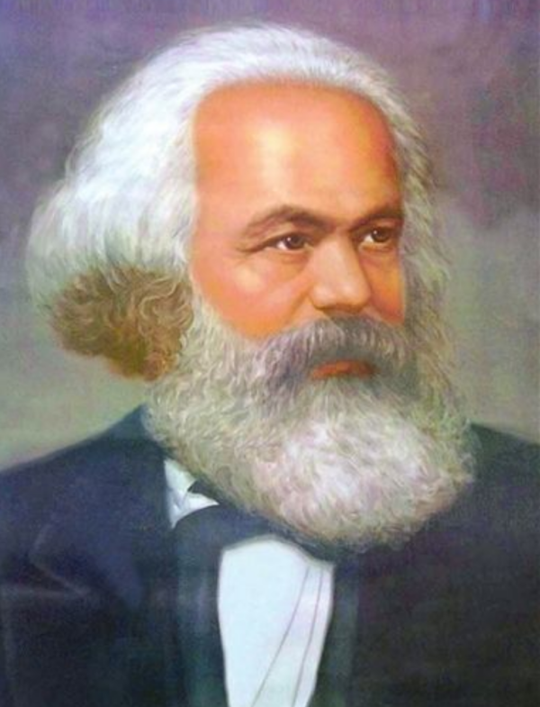
四、民主和自由成真了吗？
资本主义制度确立的影响：
（1）积极：与封建制度比较，资本主义制度是巨大的历史进步。生产力得到了快速发展；
（2）消极：①国内：仍然是一种剥削制度；
②海外：列强大肆推行殖民扩张政策，把亚非拉广大地区变成殖民地和半殖民地，进行压榨和掠夺。
资本来到世间，从头到脚，每个毛孔都滴着血和肮脏的东西。 ——马克思

Slide 23



课堂小结
国家 | 时间 | 方式 | 制度 | 完善民主的特点
英国 | 1640-1689 | 资产阶级革命（光荣革命） | 君主立宪制 | 和平渐进的改革
法国 | 1789-1875 | 资产阶级革命 | 共和制 | 艰难曲折；血腥暴力
美国 | 1775—1865 | 独立战争、南北战争 | 共和制 | 精英人物；稳定和创新
俄国 | 1861 | 农奴制改革 | 沙皇专制 | 沙皇传统；封建残余
 | 1861—1871 | 国家统一 | 君主立宪制
德国 | 1864—1871 | 国家统一 | 君主立宪制 | 封建残余；军国主义
日本 | 1868 | 明治维新 | 君主立宪制 | 封建残余；军国主义
先激进后温和（英）
激进的革命（美、法）
温和的改革（俄、日）
实现统一（意、德）

Slide 24
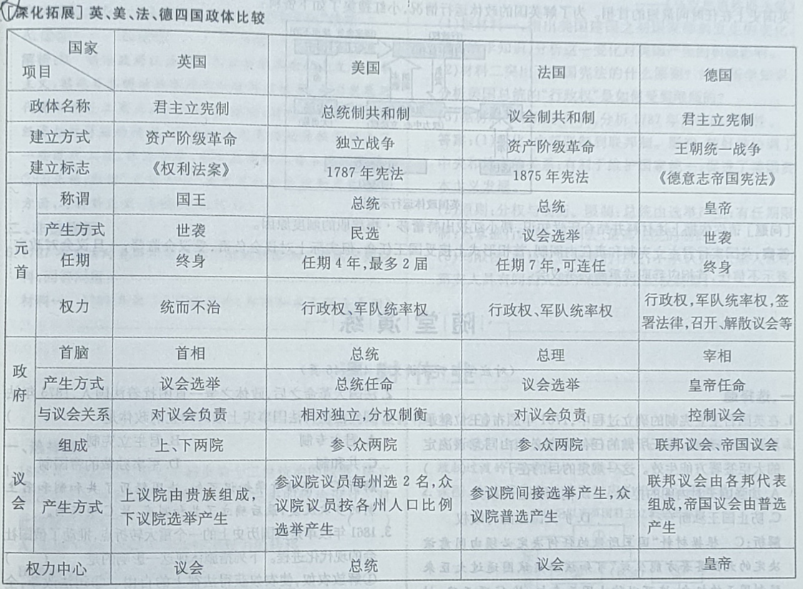
提示：1.对A负责即受A监督。 2.行政权负责的对象就是国家的权力中心

